Slide 1

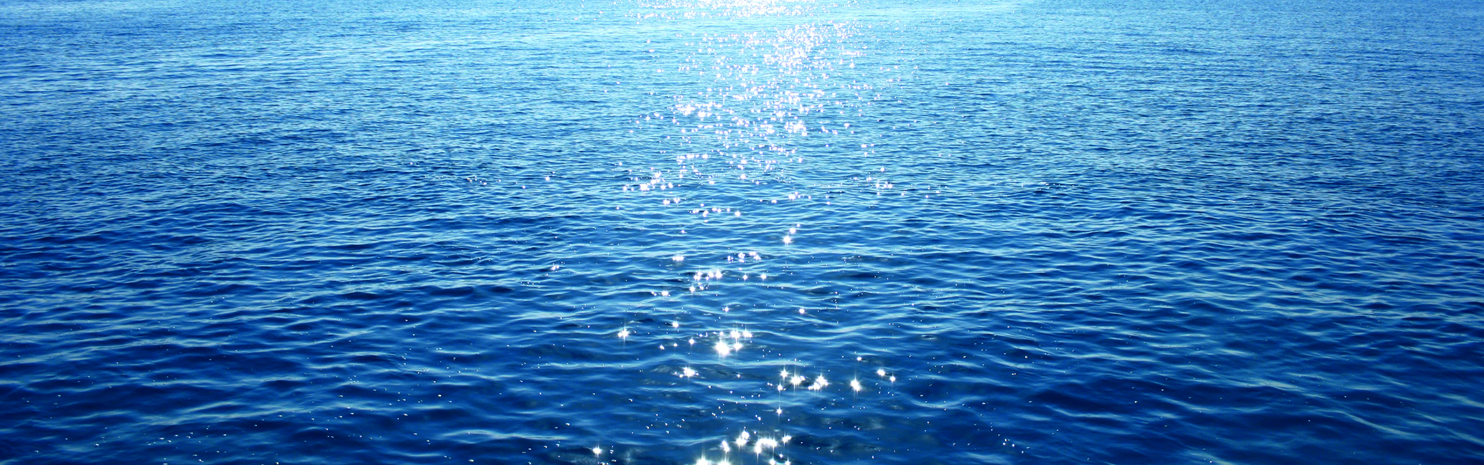
JESU LI I OTOPINE SMJESE TVARI?

Slide 2
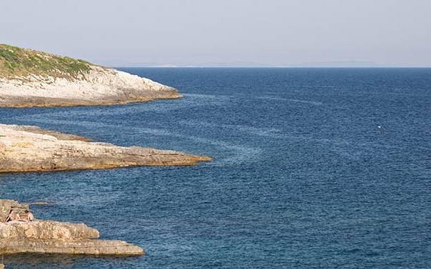
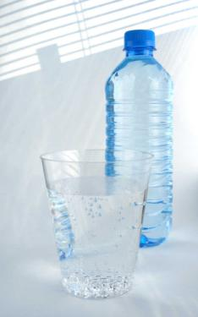

OTOPINE
morska voda – smjesa vode, soli i plinova
mineralna voda – smjesa vode, mineralnih tvari i plina
Istraži, DDS
Istraži sastav morske vode i kako se otapa šećer u vodi.

Slide 3
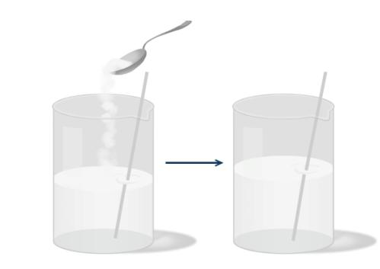
OTAPALO + TOPLJIVA TVAR → OTOPINA
TOPLJIVA TVAR
OTOPINA
OTAPALO

Slide 4
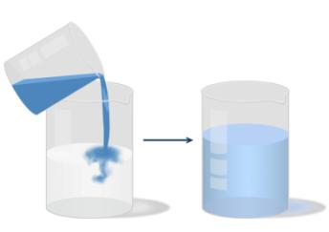
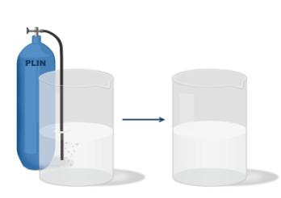
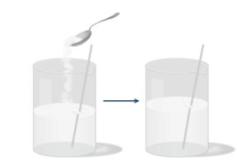
otapalo je tekućina, a topljive tvari mogu biti tekućina, plin ili čvrsta tvar
tekućina + tekućina
plin + tekućina
čvrsta tvar + tekućina

Slide 5
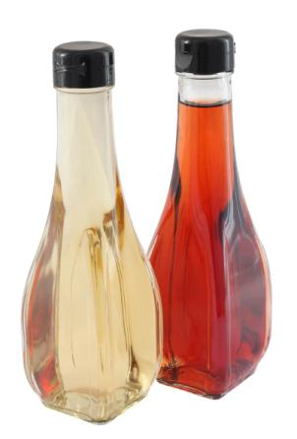

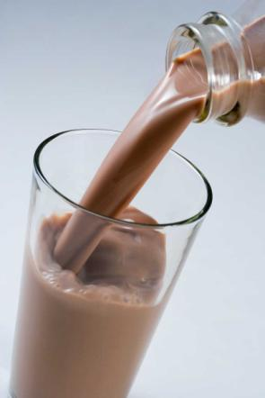
Vizualno +
neke otopine su prozirne, a neke nisu
otopine mogu biti obojene

Slide 6
MORSKA VODA - otopina različitih soli i plinova u vodi

Slide 7
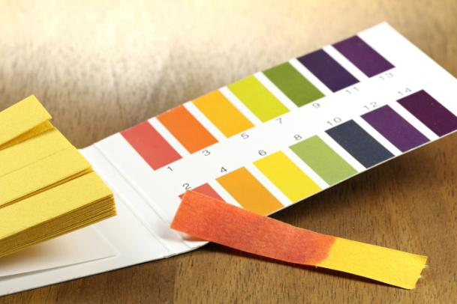

OTOPINE MOGU BITI KISELE, LUŽNATE ILI NEUTRALNE.
Istraži, RB str. 17
Univerzalnim indikatorskim papirom ispitaj različite otopine

Slide 8
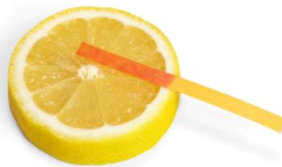
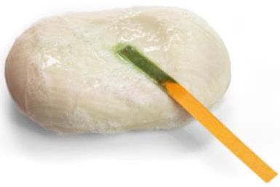

- promjena boje indikatorskog papira u kiseloj otopini
- promjena boje indikatorskog papira u lužnatoj otopini
Vizualno +

Slide 9
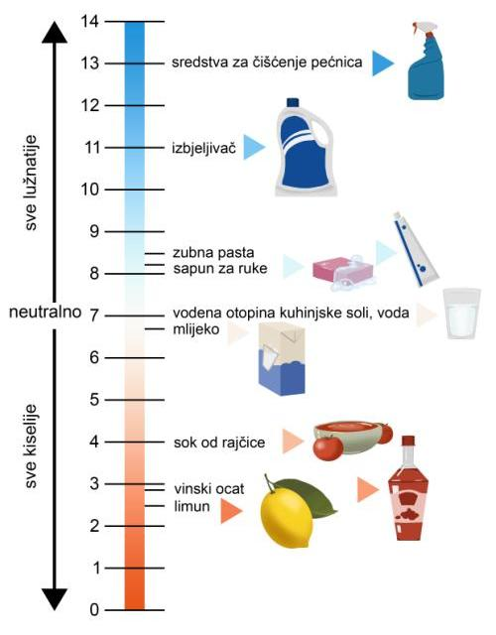
-koliko je neka tvar kisela ili lužnata određujemo na ljestvici pH-vrijednosti
Zanimljivosti

Slide 10

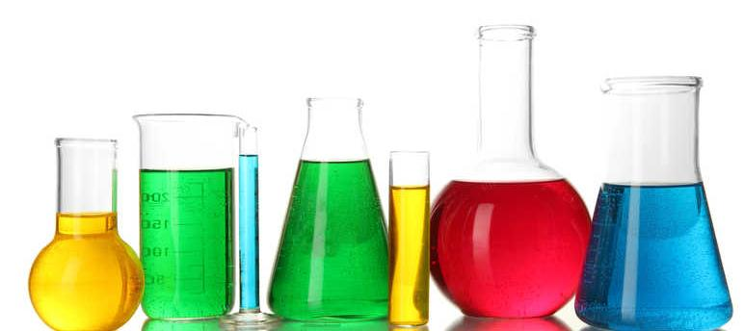
DDS: Provjeri znanje

